Slide 1
IV тур – Волшебные предметы

Slide 2
Смерть кощея

Slide 3
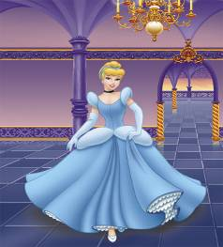
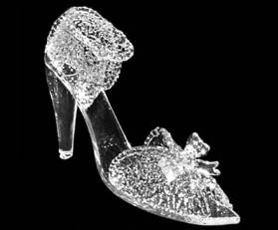

Slide 4
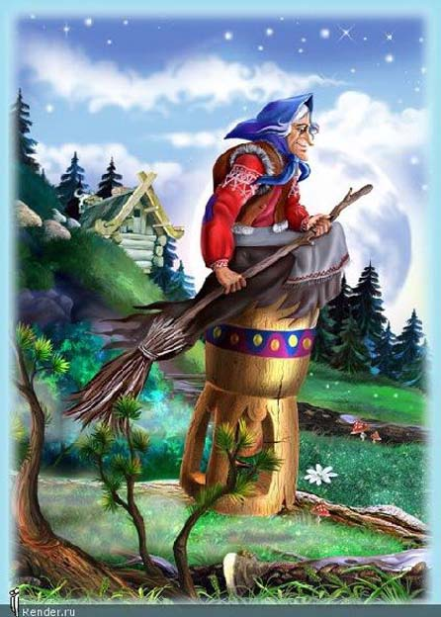
Бабусю знает целый свет
Ей от роду лишь триста лет
Там на неведомых дорожках
Дом ее на курьих ножках

Slide 6
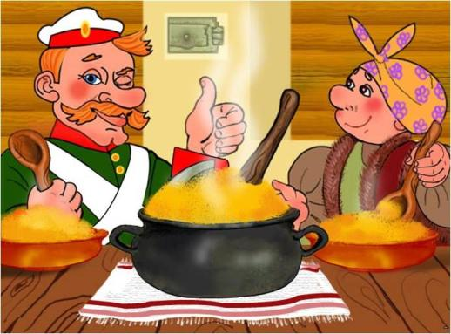
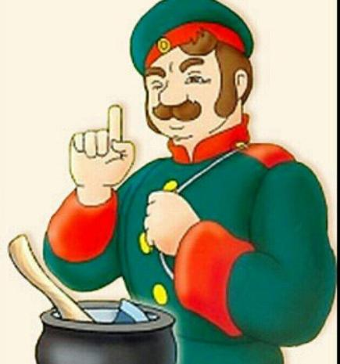

Slide 7
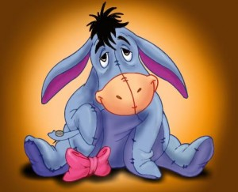

Slide 8
V тур – Найди ошибку

Slide 9
Петушок – золотой голосок
Петушок – золотой гребешок

Slide 10
Волк и семеро ягнят
Волк и семеро козлят

Slide 11
Петушок и кукурузное зернышко
Петушок и бобовое зернышко

Slide 12
Лисичка-сестричка и заяц
Лисичка-сестричка и скалочка

Slide 13
Иван-царевич и серый пес
Иван-царевич и серый волк

Slide 14
Даша и медведь
Маша и медведь

Slide 15
Игра со зрителями

Slide 16
Домашнее задание

Slide 17
VI тур – Дополни имя

Slide 18
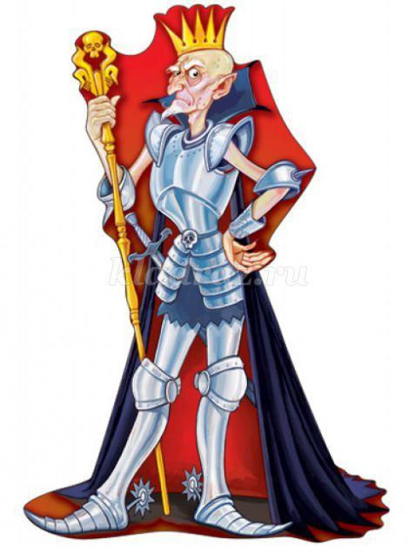
Кощей Бессмертный

Slide 19
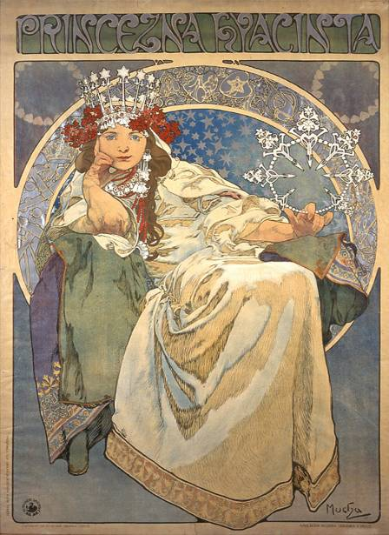
Елена Прекрасная

Slide 20
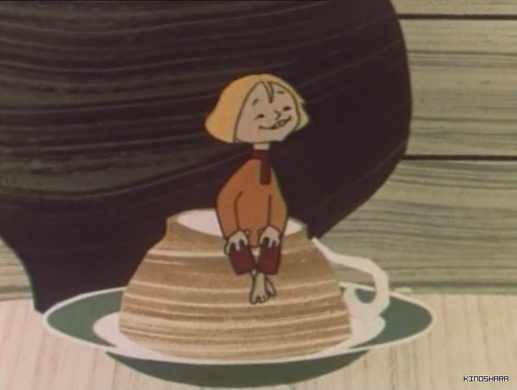
Мальчик с пальчик

Slide 21
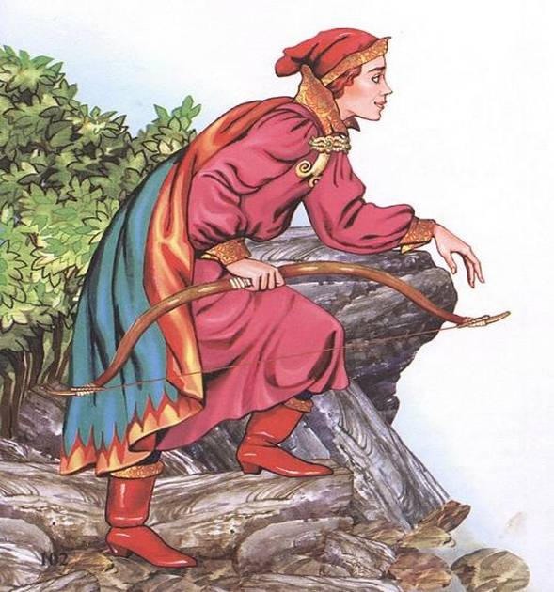
Иван Царевич

Slide 22
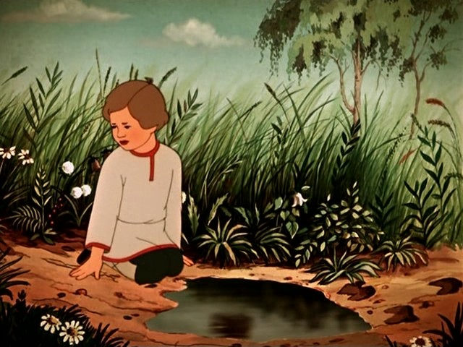
Братец Иванушка

Slide 23
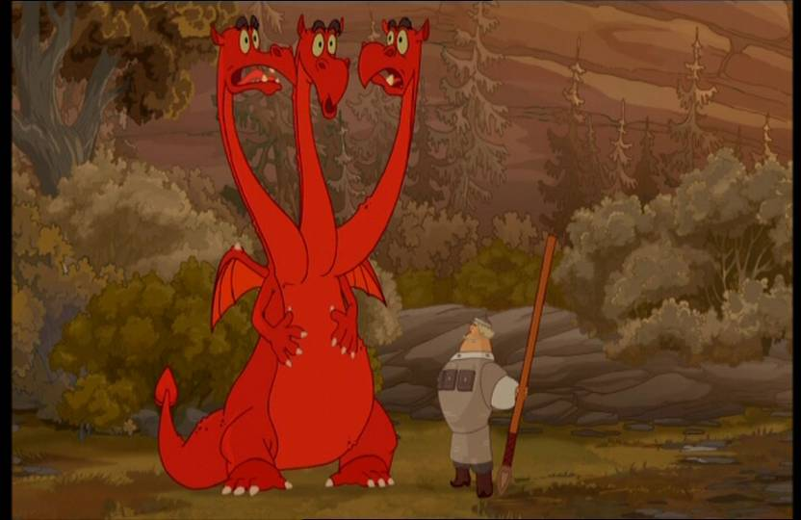
Змей Горыныч

Slide 24
VII тур – Удивительные превращения

Slide 25
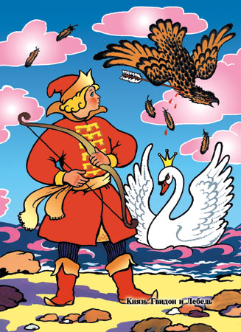
Князь Гвидон?
- В комара, в муху
в шмеля.

Slide 26
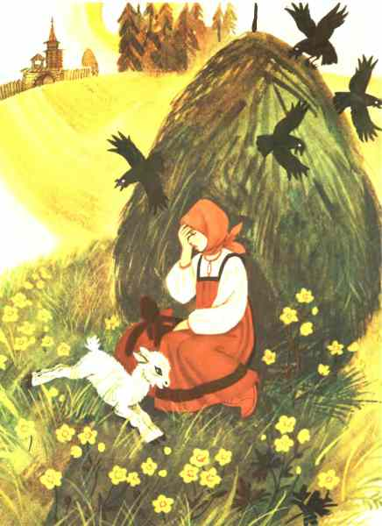
Братец Иванушка?
- в козленка

Slide 27
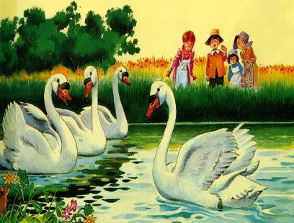
Гадкий утёнок?
- в лебедя

Slide 28
VIII тур – Ответьте на вопросы

Slide 29
На какой птице летала Дюймовочка?
ласточка
стриж
воробей
сова

Slide 30
Из какого инструмента солдат сварил суп в русской сказке?
рубанок
топор
молоток

Slide 31
Какого персонажа не было среди Бременских музыкантов?
осел
гусь
кот
собака

Slide 32
Что потерял ослик Иа в сказке «Винни-Пух»?
гриву
зубы
хвост

Slide 33
Кто из сказочных персонажей уверял, что он красивый и в меру упитанный мужчина?
Кощей Бессмертный
Карлсон
Винни-Пух
Крокодил Гена

Slide 34
Кто ушел и от бабушки, и от дедушки?
Рогалик
Бублик
Колобок

Slide 35
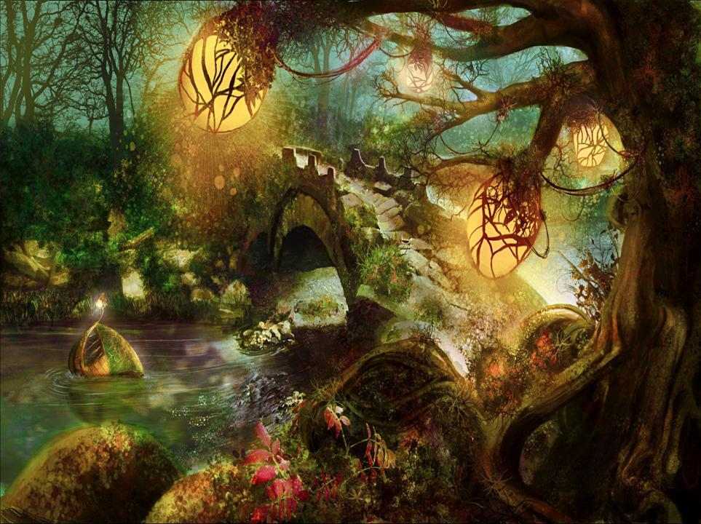

Slide 36
Спасибо за внимание

